Slide 1
Külpiaci kihívások
Józsa Szabolcs

Slide 2
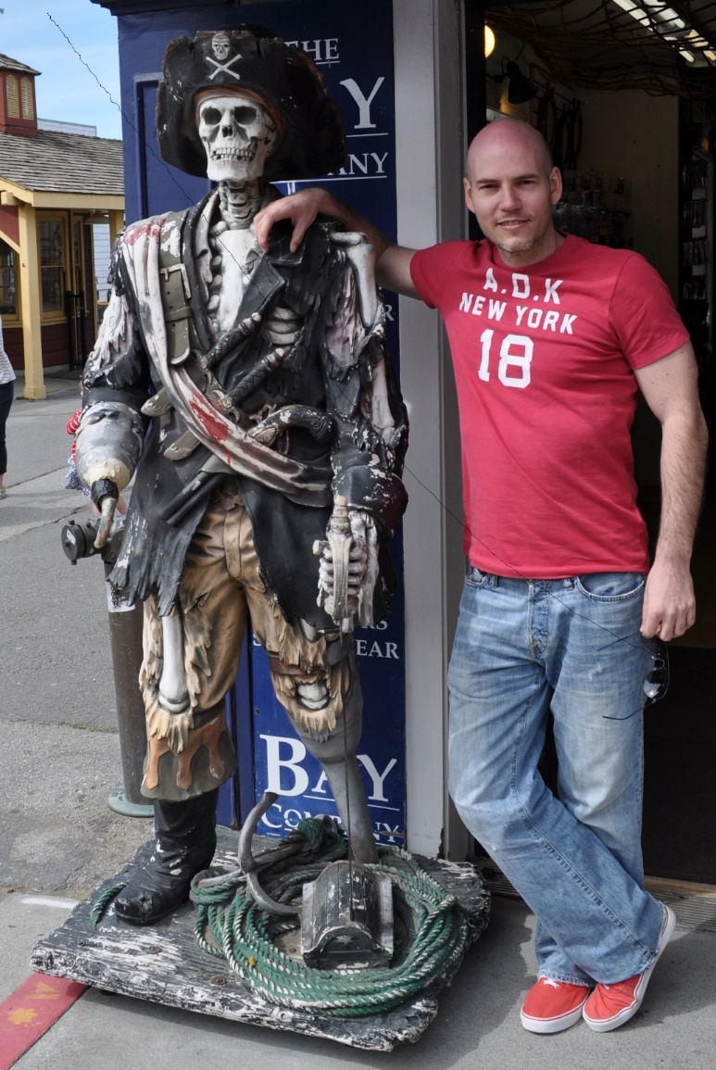
Józsa Szabolcs
1977
KJF – Angol nyelv / Kommunikáció
Budapest Business Journal
Kuvait - Iraq
CIT / Nemesys Games
Umonit / GDM

Slide 3
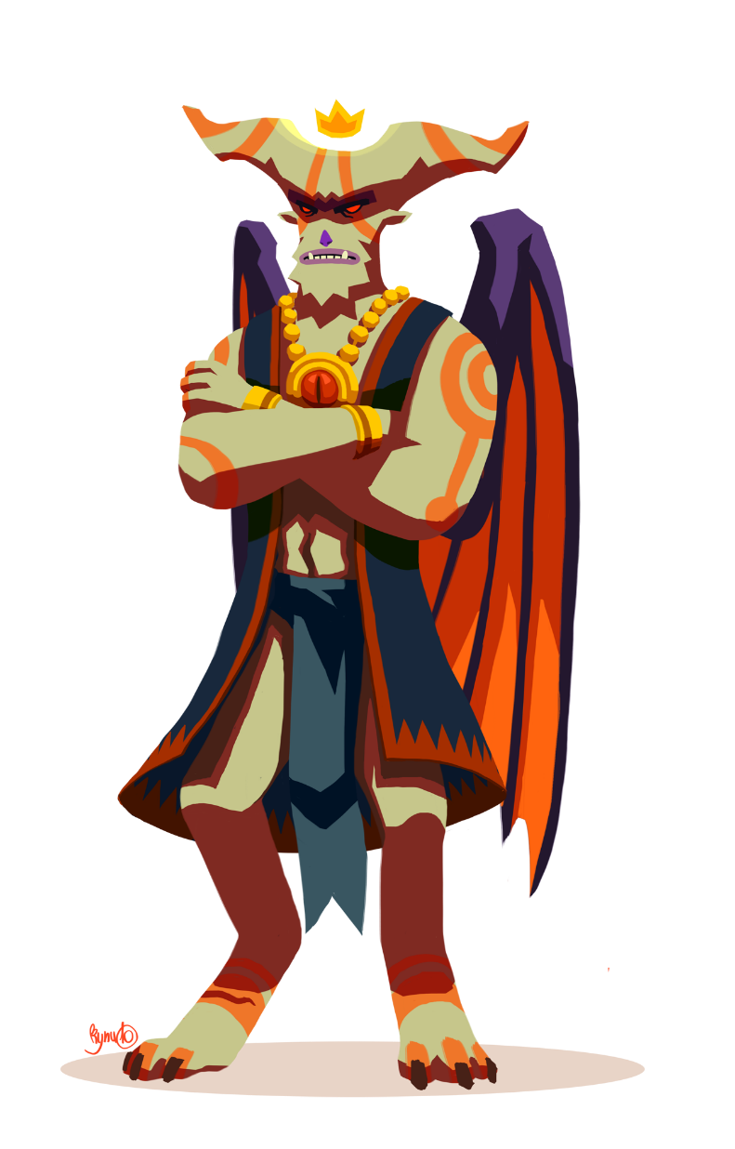
Nemesys + Umonit
2006-óta
Indie játékfejlesztő
PSN, Steam, web, mobil
Fortix, Ignite, ACS, Pursued
2011 Dec – 2013 Márc
10x Program Columbus, Ohio

Slide 4
Startup
Innovatív ötlet
Scalability
Mass appeal
Exit stratégia

Slide 5
Fázisok
Pre seed
Seed
Angel
VC

Slide 6
Notes:
Nincs szent grál
Ha valaki azt mondja hülyeséget beszélek feel free. Ez egy megközelítés
Ami neki működött neked nem biztos
A VC tanácsok gyakran ellentmondanak, neke dkell kitalálnod melyik lesz neeked jó

Slide 7
Kommunikáció
Miért jó ez?
Kristály tiszta
Tutorial
Attention span
Notes:
Legfontosabb
Ezt a kérdést kell feltenned. Az hogy olcsóbb nem fog működni
Nagyon egyértelműnek kell lenni. Nagyon nagyon
Tutorialt el kell rejteni. Legtöbbször kell, de nem kezdheted azzal
A figyelem lecsökkent, rövid idő alatt kell meggyőznöd a usert, hogy ez jobb

Slide 8
Traction
Kérdezz!
Iterálj!
Pivot
Tanulj!
Notes:
Kérdezz meg mindenkit akit el tudsz érni.
Iterálj újra, sokat és gyorsan
Ha valami nem jó pivot azonnal
Tanulj gyorsan, effektíven, senki nem fogja helyetted megcsinálni
Most gondolod, hogy nehéz dolgod van? Minden fázis csak nehezebb lesz
Csak make traction = progress

Slide 9
Csapat
Kevesebb több
Barát+Szakember
Higgy és bízz bennük
Eredmények?
Notes:
Kevesebb nagyobb tudású ember
Válassz gondosan, jól kell hogy a barátod legyen mert sok mindenen mentek majd keresztül de az is kell, hogy jó szakember legyen
Higgy bennük, hogy el tudják látni amit kell
A nap végén csak az számít, hozzák-e az eredményeket időre
Ha nem azonnal válts

Slide 10
Menj külföldre!
f6s.com
Notes:
Iszonyatosan kompetitív
Nagyon jók
Segítik egymást – ott is a barátok felé hajlik a kéz
Mixerek

Slide 11
THX!
szab@nemesys.hu

